Slide 1
2022/08/26
Hiroo Miyata

Slide 2
Previous studies on the normalization method
Isometric actions
・・・Maximal/Submaximal voluntary contraction method
Isokinetic actions
・・・Isokinetic maximal voluntary contraction method
Dynamic muscle actions
・・・Mean dynamic method / Peak dynamic method
What is Mean/Peak dynamic method?
Raw signal
Average signal
Normalized signal
Same time window
Get mean or peak from average signal
Normalize by mean/peak value

Slide 3
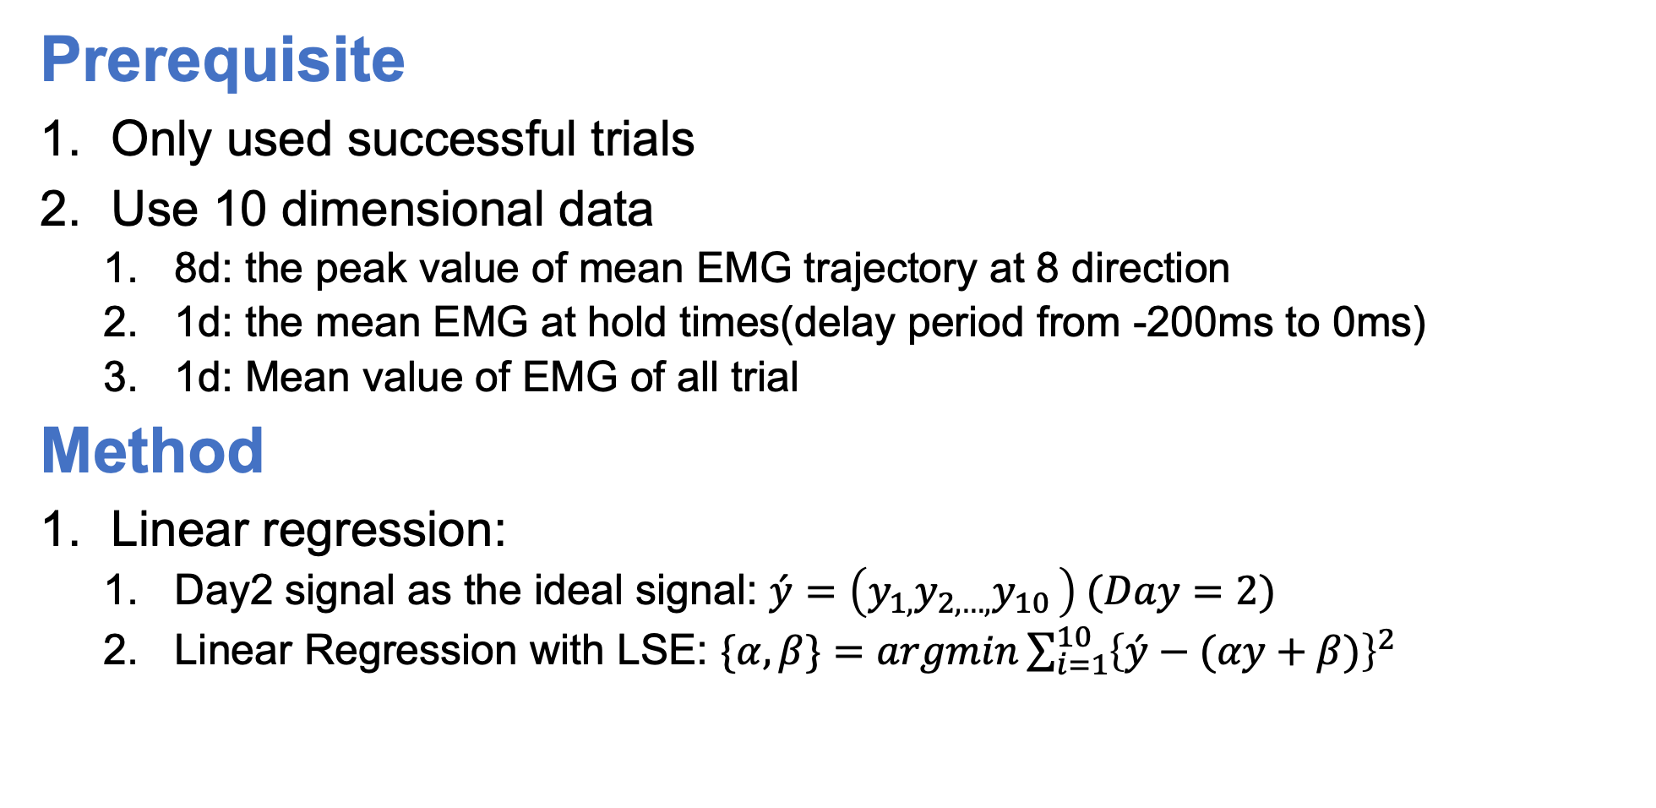
Data-driven normalization
Prerequisite
Only used successful trials
Use 10 dimensional data
8d: the peak value of mean EMG trajectory at 8 direction
1d: the mean EMG at hold times(delay period from -200ms to 0ms)
1d: Mean value of EMG of all trial
Method
Linear regression:
Day2 signal as the ideal signal: $\acute{y}=\left(y_{1,}y_{2,…,}y_{10 }\right) (Day=2)$
Linear Regression with LSE: $\{α,β\}=argmin\sum_{i=1}^{10}{{\left\{\acute{y}−(αy+β)\right\}}^{2}}$
Notes:
Add offset

Slide 4
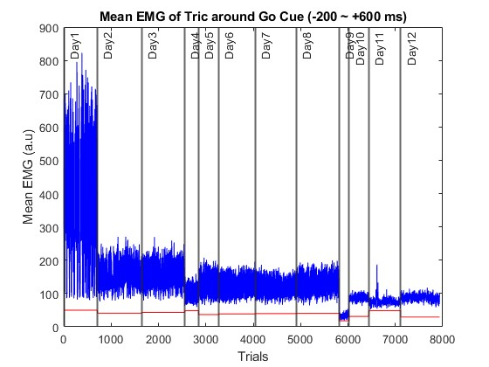
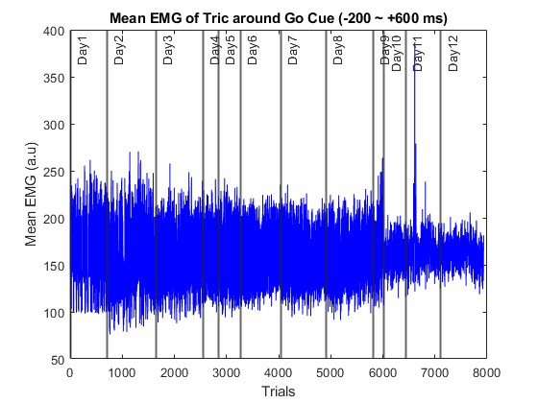
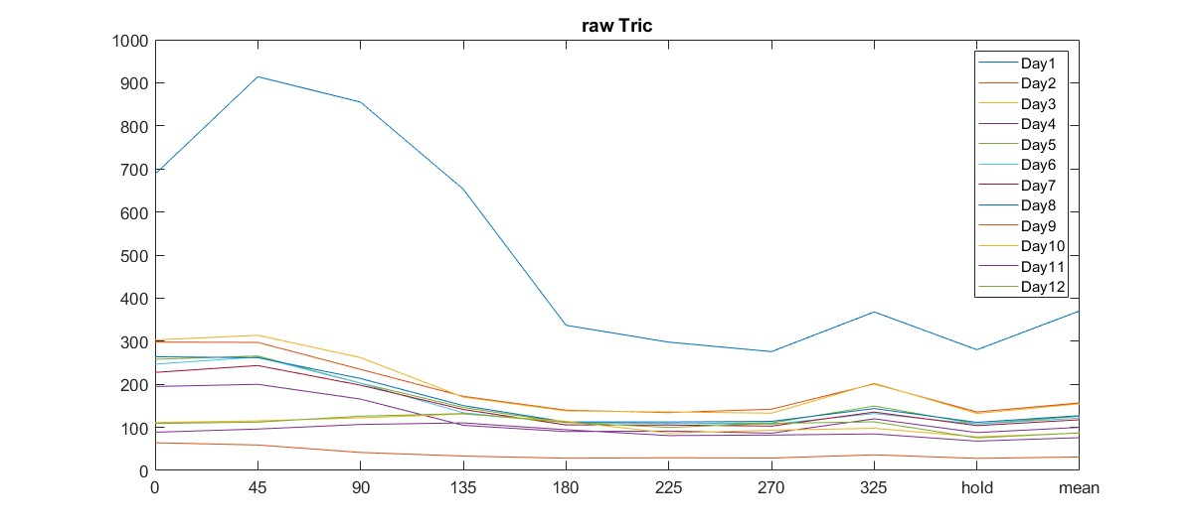
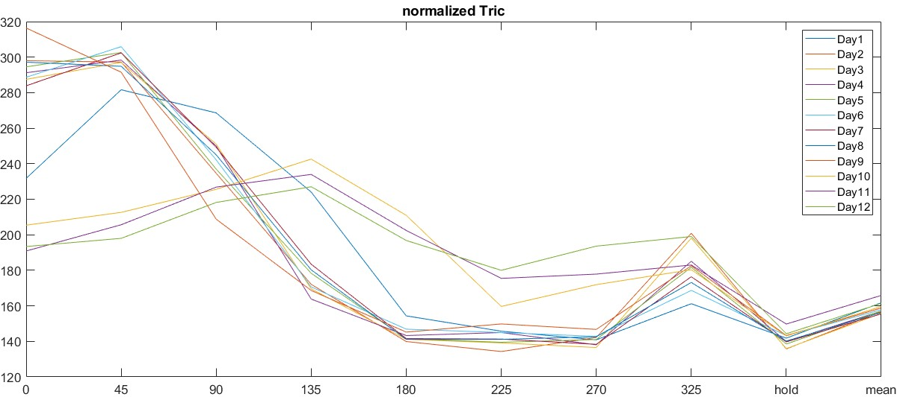
Before/After Normalization Tric

Slide 5
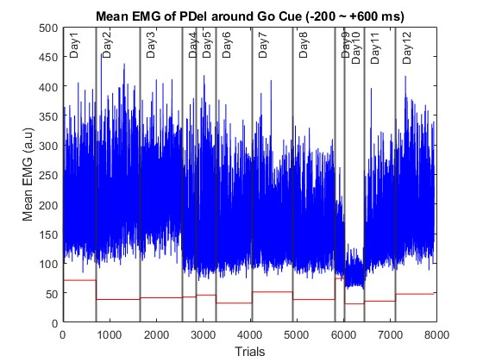
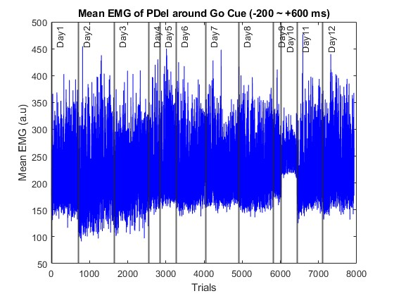
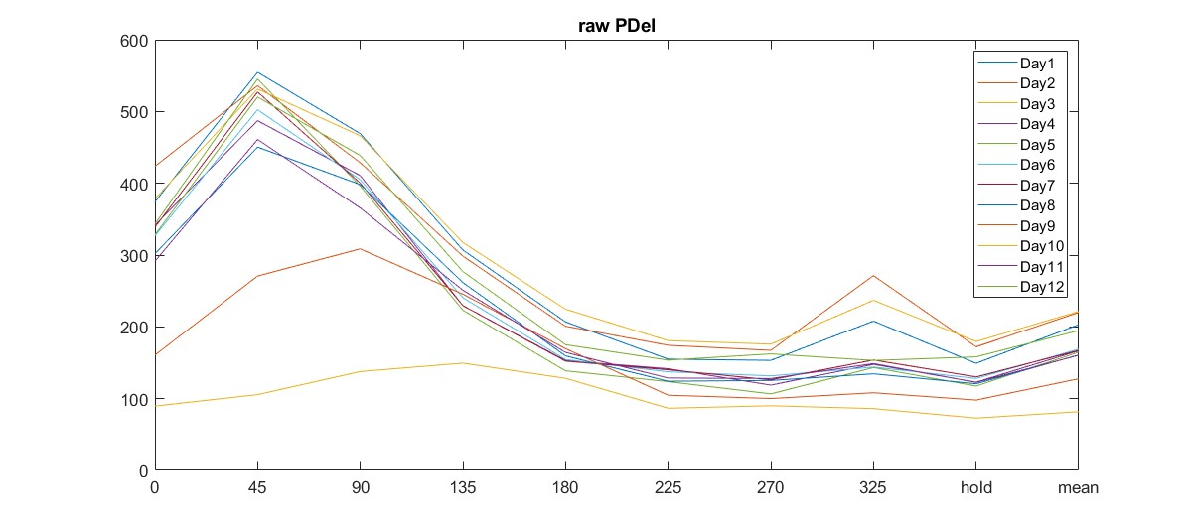
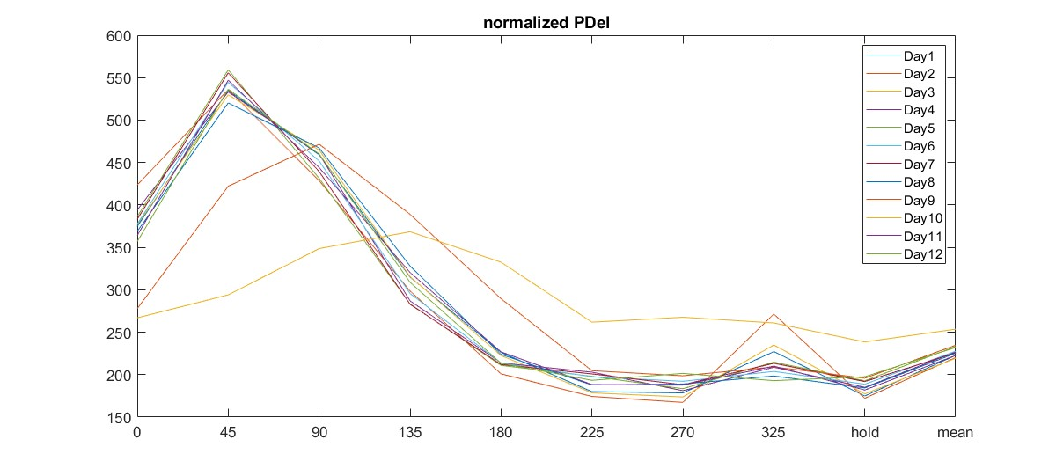
Before/After Normalization PDel

Slide 6
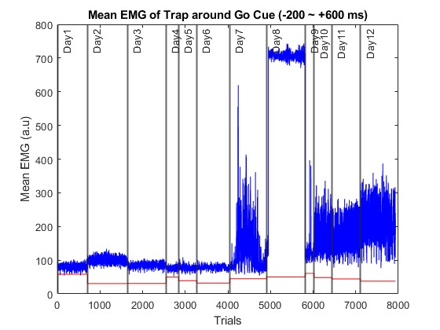
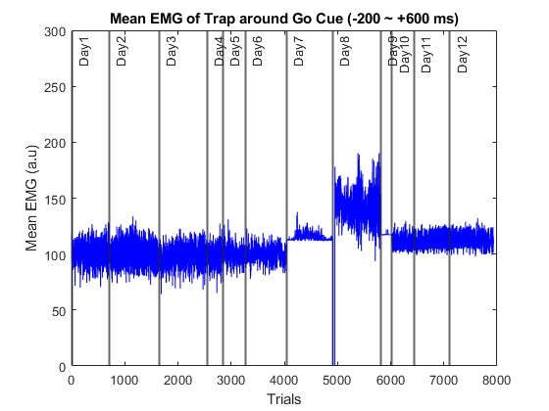
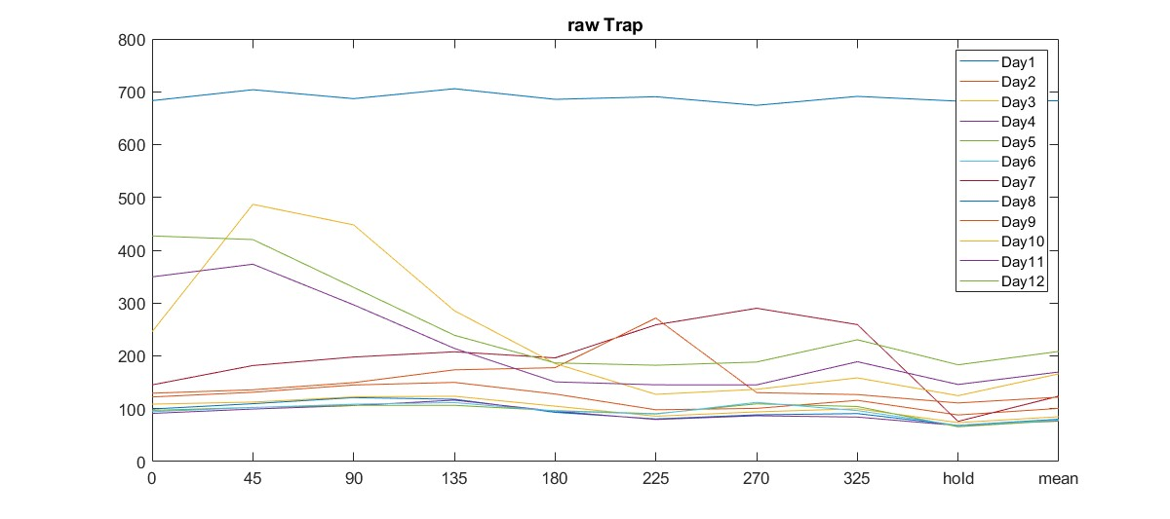
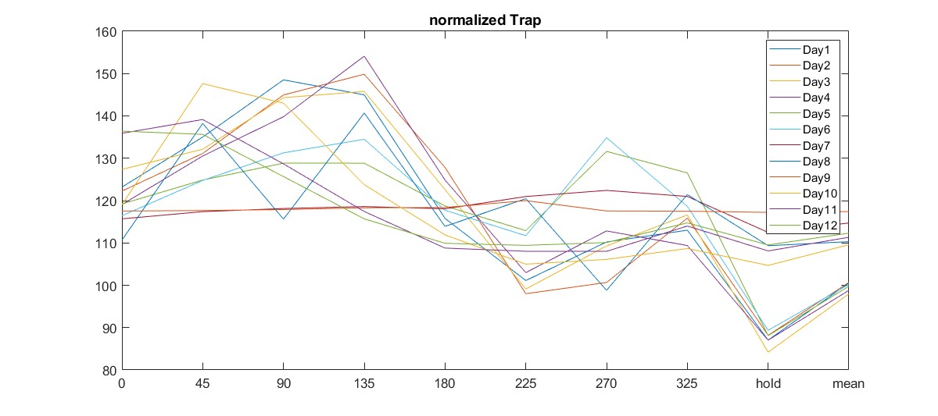
Before/After Normalization Trap

Slide 7
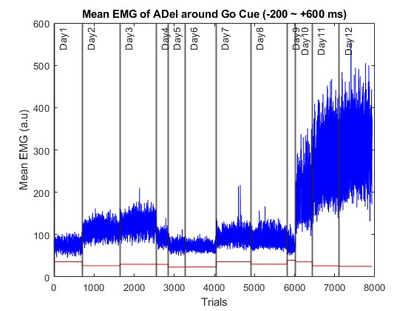
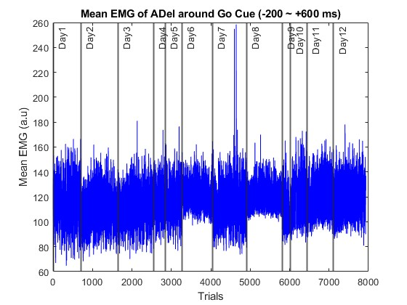
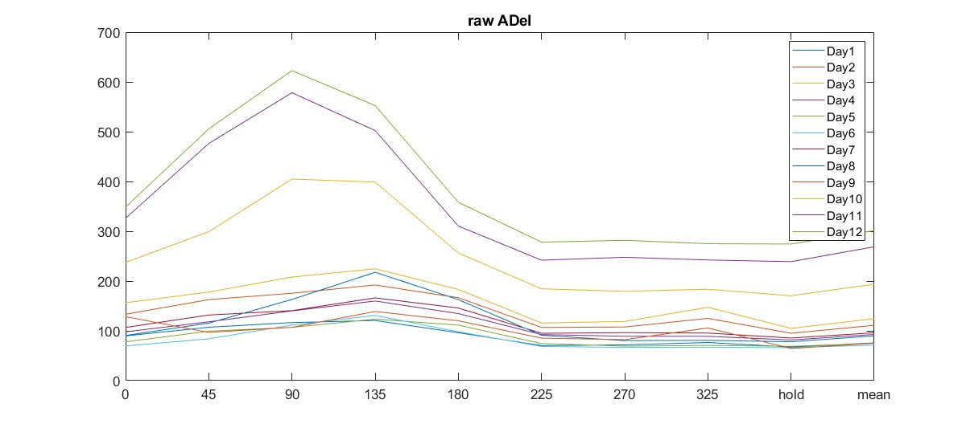
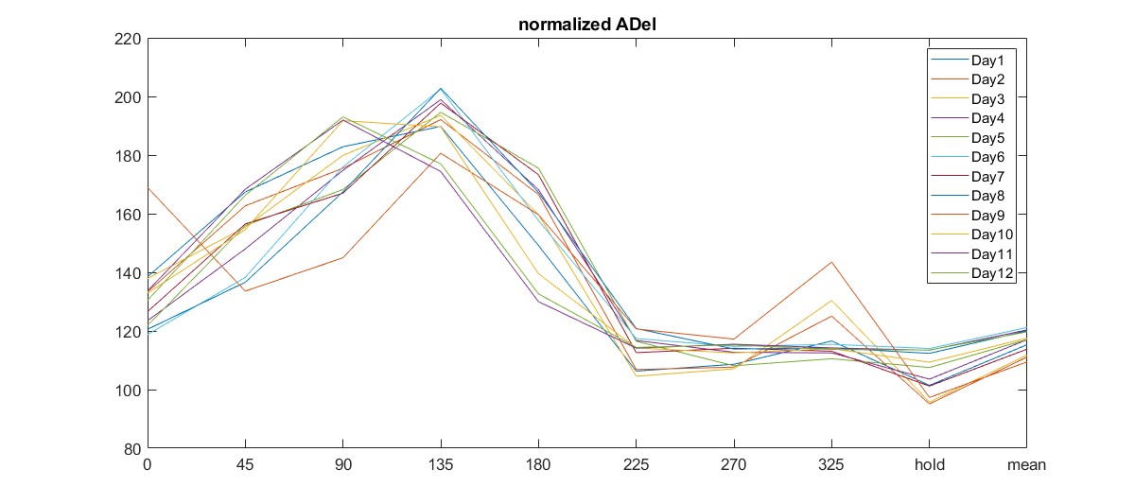
Before/After Normalization ADel

Slide 8
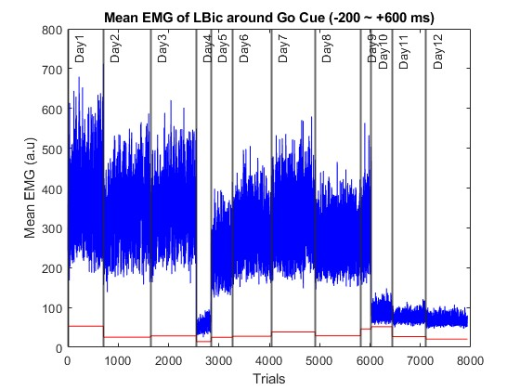
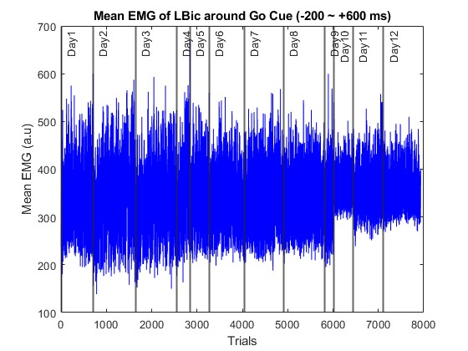
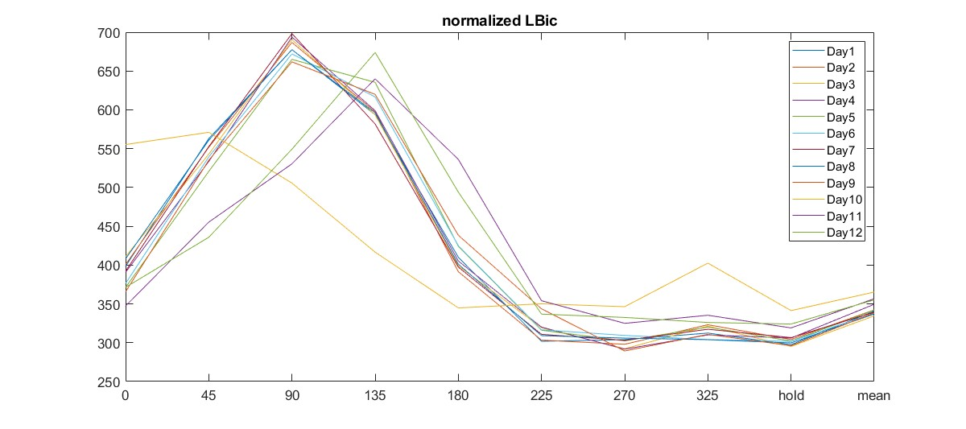
Before/After Normalization LBic

Slide 9
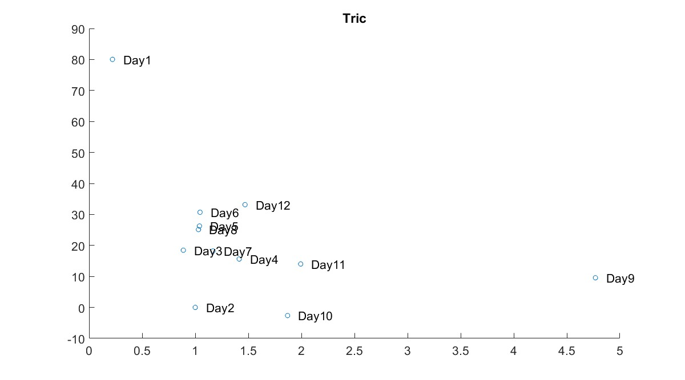
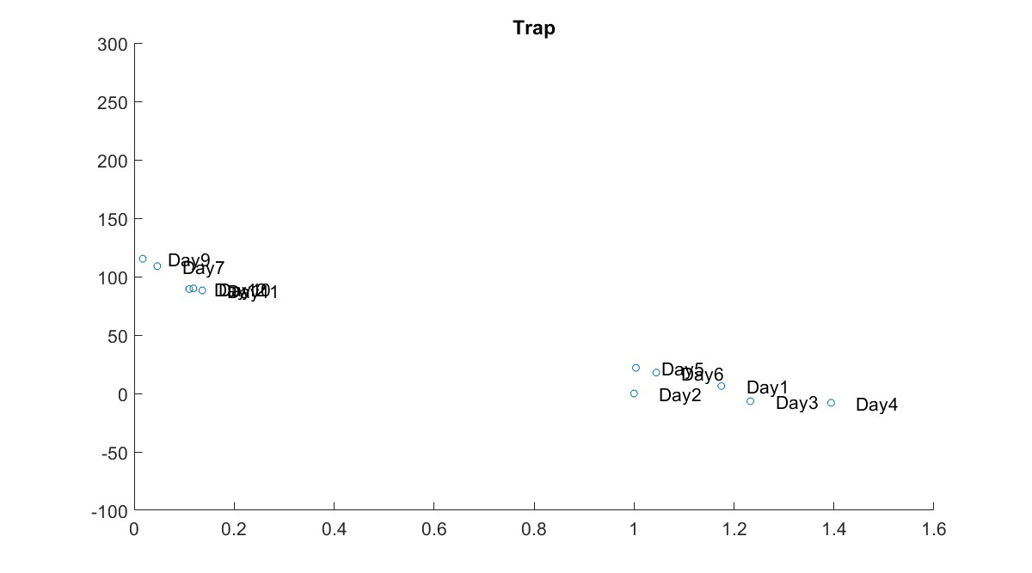




Question: how to determine whether keep or remove
α&β relationship?
They could be an indicator of how well 10d metadata fit the curve
$$β$$
$$β$$
$$α$$
$$α$$
Bad Days = low or high gradient
Bad Days = low gradient
Notes:
Add offset

Slide 10
Appendix

Slide 11
Relationship between α&β
Notes:
Add offset

Slide 12
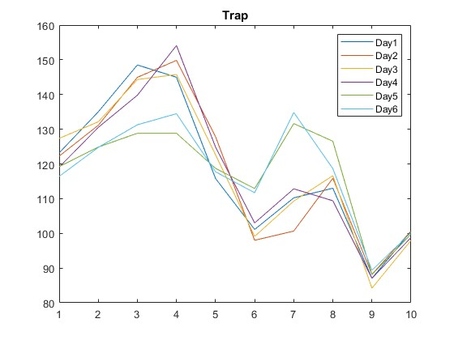
Trap after normalization until Day6
Notes:
Add offset

Slide 13
Co-contraction at delay period (-150 ~ +50ms)
Notes:
Add offset

Slide 14
Issue Tree
Main Claim: 10次元のregressionにより、日を跨ぐ計測の標準化を向上させられるのではないか？
背景知識
データは様々な原因によって変化してしまうため、原因の特定は難しい
そのため、運動の形によって標準化手法を変えている
Isometric・・・筋肉の長さを変えない(動かさない)状態で力を入れたり抜いた時
Isokinetic・・・同じ速度で運動させた時
Dynamic・・・大きな運動をしている時(歩行)
BCIの実験では、歩行のように、大まかな動きは一緒だが毎回経路が違うという状況が当てはまるので、Dynamicな時の標準化が良いと考えられる。しかし、muscle activateに対するMVCのような強い指標にはならない。トライごとの分散を抑えてくれているため。
標準化手法について
手法の詳細
どうしてそれが標準化において適切と言えるのか？
各方向の割合、reward分布が日間で均一であり、無理に信号が歪んでいる訳ではない
Delay periodも変に形が変形していないか？
一般的な手法(全体をmean割る)との比較
標準化後の信号の分散
Reward Axisはco-contractionの影響によるものではないことが分かった。

Slide 15
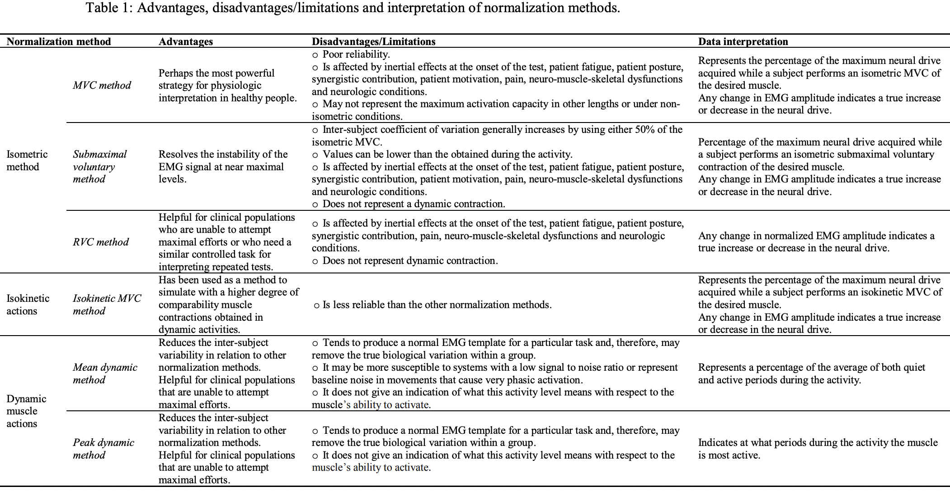
背景知識&一般化手法

Slide 16


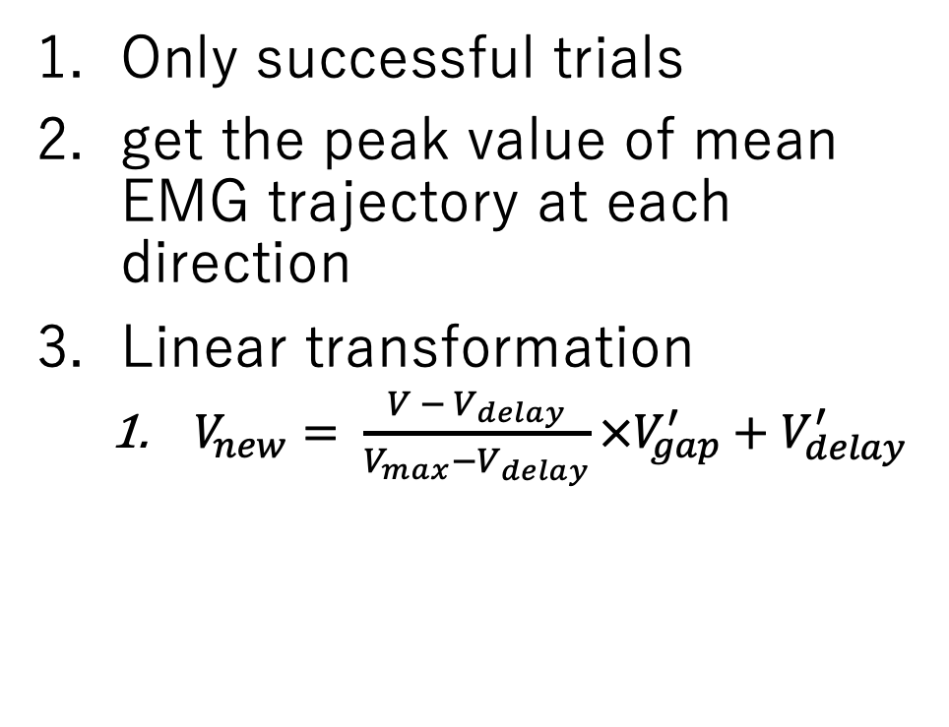



Other Analysis Methods
Only successful trials
get the peak value of mean EMG trajectory at each direction
Linear transformation
$V_{new}= \frac{V − V_{delay}}{V_{max}−V_{delay}}×V_{gap}^{′}+V_{delay}^{′}$
$$V_{max}$$
$$V$$
$$V_{delay}$$
$$V_{gap}^{′}$$
$$V_{delay}^{′}$$

Slide 17
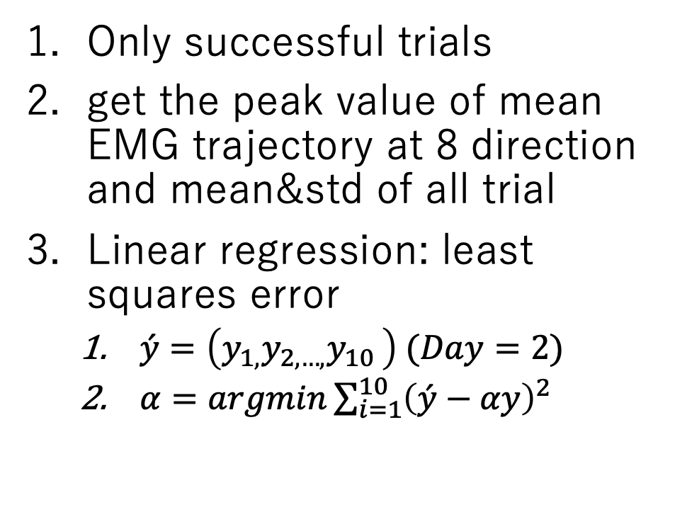

Data-driven normalization
Only successful trials
get the peak value of mean EMG trajectory at 8 direction and mean&std of all trial
Linear regression: least squares error
$\acute{y}=\left(y_{1,}y_{2,…,}y_{10 }\right) (Day=2)$
$α=argmin\sum_{i=1}^{10}{{\left(\acute{y}−αy\right)}^{2}}$
Day2
$$α$$
0. 45. 90. 135. 180. 225. 270. 325. mean holding
Notes:
Add offset

